Slide 1



Klasifikasi Gerakan Cuci Tangan Berbasis Convolutional Neural Network
Habibul Rahman Qalbi, 07211740000022
Dr. Eko Mulyanto Yuniarmo, S.T., M.T. Dr. Reza Fuad Rachmadi, S.T., M.T.
Departemen Teknik Komputer FTEIC ITS

Slide 2
Latar Belakang
Menjaga kebersihan merupakan salah satu kunci untuk menjaga kesehatan tubuh, tubuh yang bersih dapat terhindar dari berbagai penyakit terutama yang berasal dari lingkungan disekitar.

Slide 3
Latar Belakang
Tangan merupakan pintu gerbang bagi Virus dan Bakteri, oleh sebab itu mencuci tangan merupakan Langkah awal yang paling utama dalam mencegah penyebaran penyakit.

Slide 4
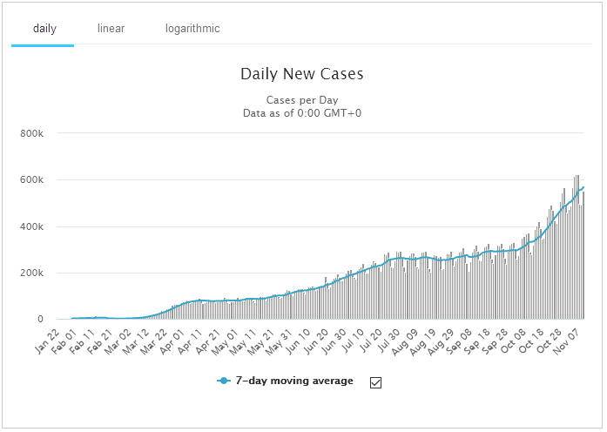
Latar Belakang
Merebaknya Pandemi COVID-19 di Dunia Tertutama Indonesia menuntut masyarakat meningkatkan gaya hidup Bersih dan Sehat.
Sumber : worldometer.info/coronavirus, 2020

Slide 5
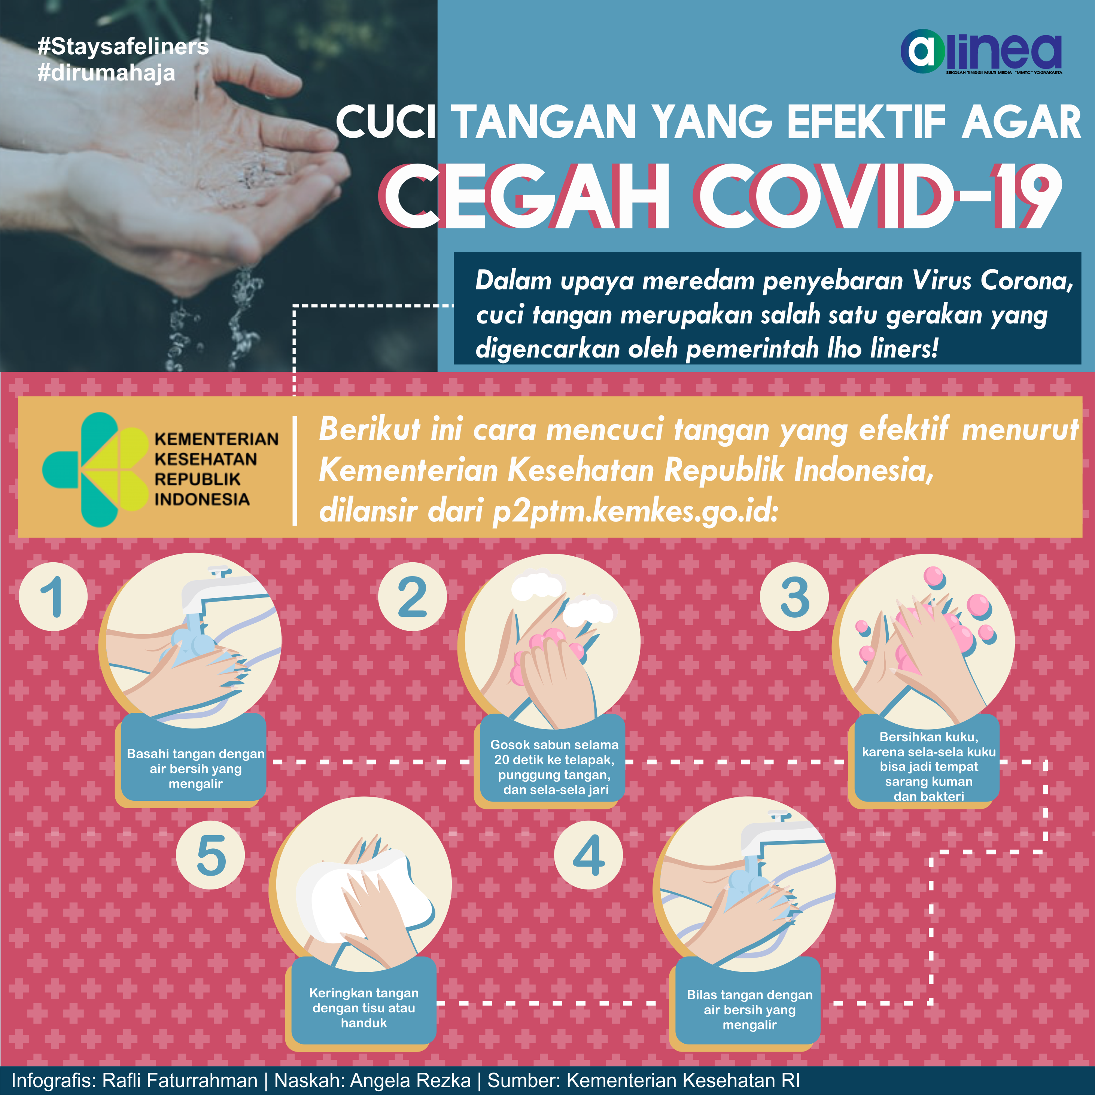
Latar Belakang
Cuci Tangan Yang Baik dan Benar Merupakan Langkah Awal Cegah Penularan Virus & Bakteri penyebab Penyakit khususnya COVID-19

Slide 6
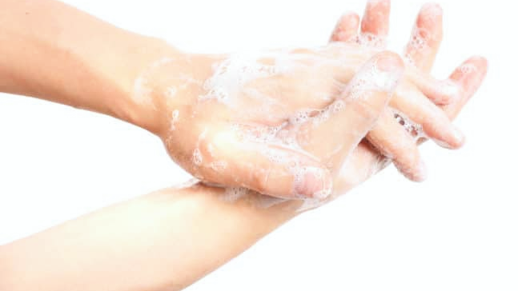
Permasalahan
Banyak Kebiasaan mencuci tangan yang salah namun sering dilakukan banyak orang, antara lain:
Mencuci Tangan Terlalu Cepat
Tidak Menggosok Keseluruhan Tangan

Slide 7
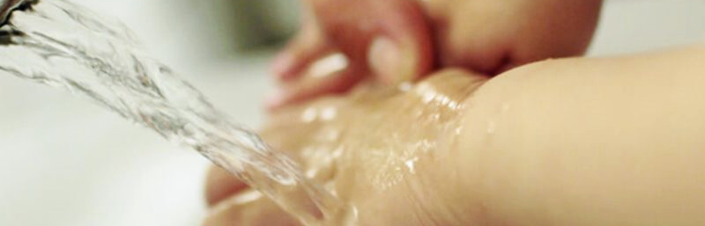
Rumusan Masalah
Diperlukannya suatu metode yang dapat memastikan pengguna mencuci tangan dengan benar sembari mengurangi kontak dengan manusia

Slide 8
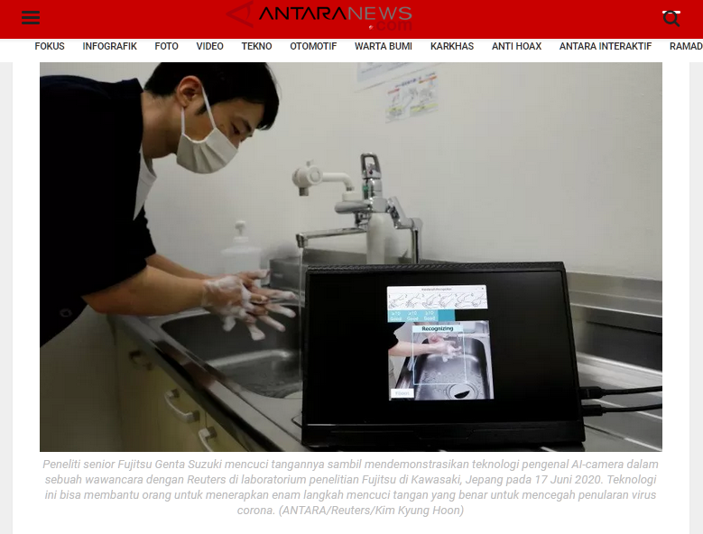
Penelitian Terkait
Perusahaan asal Jepang Fujitsu Mengembangkan AI untuk mengukur Tingkat ketepatan cuci tangan
Sumber : https://www.antaranews.com/berita/1565976/, 2020

Slide 9
Permasalahan Tersisa
Tidak Diketahui Metode Apa yang Digunakan
Aksesibilitas yang sulit dikarenakan alat terkait tidak / belum dipasarkan secara global

Slide 10
Tujuan
Tujuan dari tugas akhir ini adalah membuat sebuah sistem yang dapat mengklasifikasikan gerakan mencuci tangan.

Slide 11
Batasan Penelitian
Penelitian ini hanya berfokus pada klasifikasi gerakan mencuci tangan
Dataset Yang digunakan Berasal dari Kaggle Hand Wash Dataset dan Data Pribadi
Metode Pengambilan Dataset Pribadi menggunakan kamera dengan Posisi Tetap
Metode Klasifikasi yang dilakukan Berbasis Image Classification berbasis CNN menggunakan EfficientNet-B0 Pre-trained Model dengan mengimplementasikan Moving Average
Dikarenakan Kondisi Pandemi COVID-19, Penelitian hanya akan dilakukan di sekitar tempat tinggal penulis dengan menerapkan Physical Distancing demi mencegah terjadinya penyebaran penyakit.

Slide 12
Convolutional Neural Network (CNN)
Convolutional Neural Network (CNN) adalah salah satu jenis neural network yang biasa digunakan pada data image. CNN biasa digunakan untuk mendeteksi dan mengenali object pada sebuah image.

Slide 13
Convolutional Neural Network (CNN)
Yang membedakan CNN dari Neural network lainnya terletak pada Arsitektur dari CNN itu sendiri. Arsitektur dari CNN dibagi menjadi 2 bagian besar, Feature Learning Layer dan Classification Layer.

Slide 14

Cara Kerja CNN
Sumber : Dokumen Penulis

Slide 15
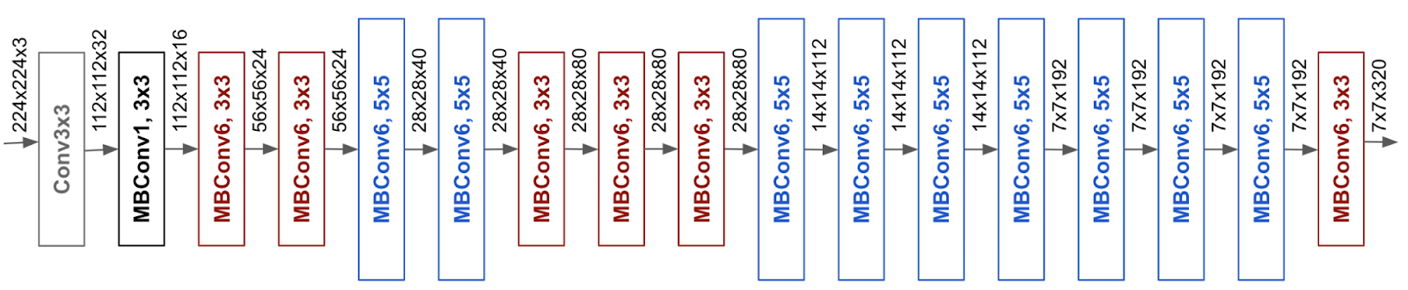
Arsitektur EfficientNet
Sumber : https://ai.googleblog.com/2019/05/efficientnet-improving-accuracy-and.html
EfficientNet
Merupakan model Image Classification berbasis CNN yang memanfaatkan Compound Scaling dalam pengembangannya demi terciptanya model yang efisien.

Slide 16
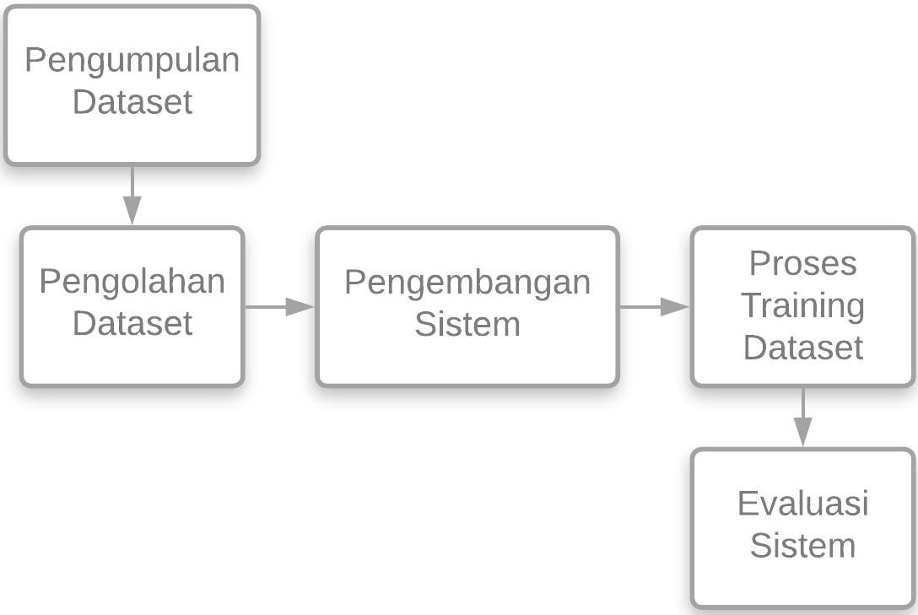
Metodologi Penelitian
Sumber : Dokumen Penulis

Slide 17
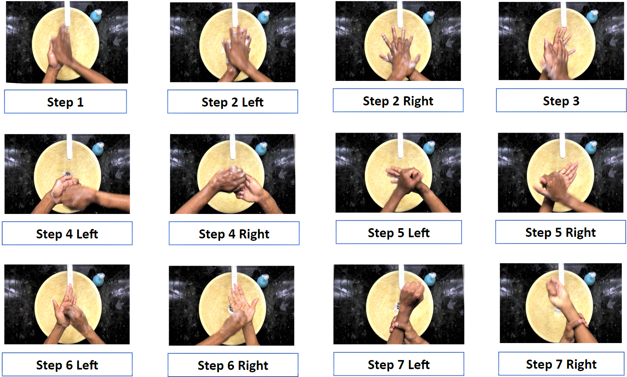
Kaggle Hand Wash Dataset
Sumber : https://www.kaggle.com/realtimear/hand-wash-dataset

Slide 18
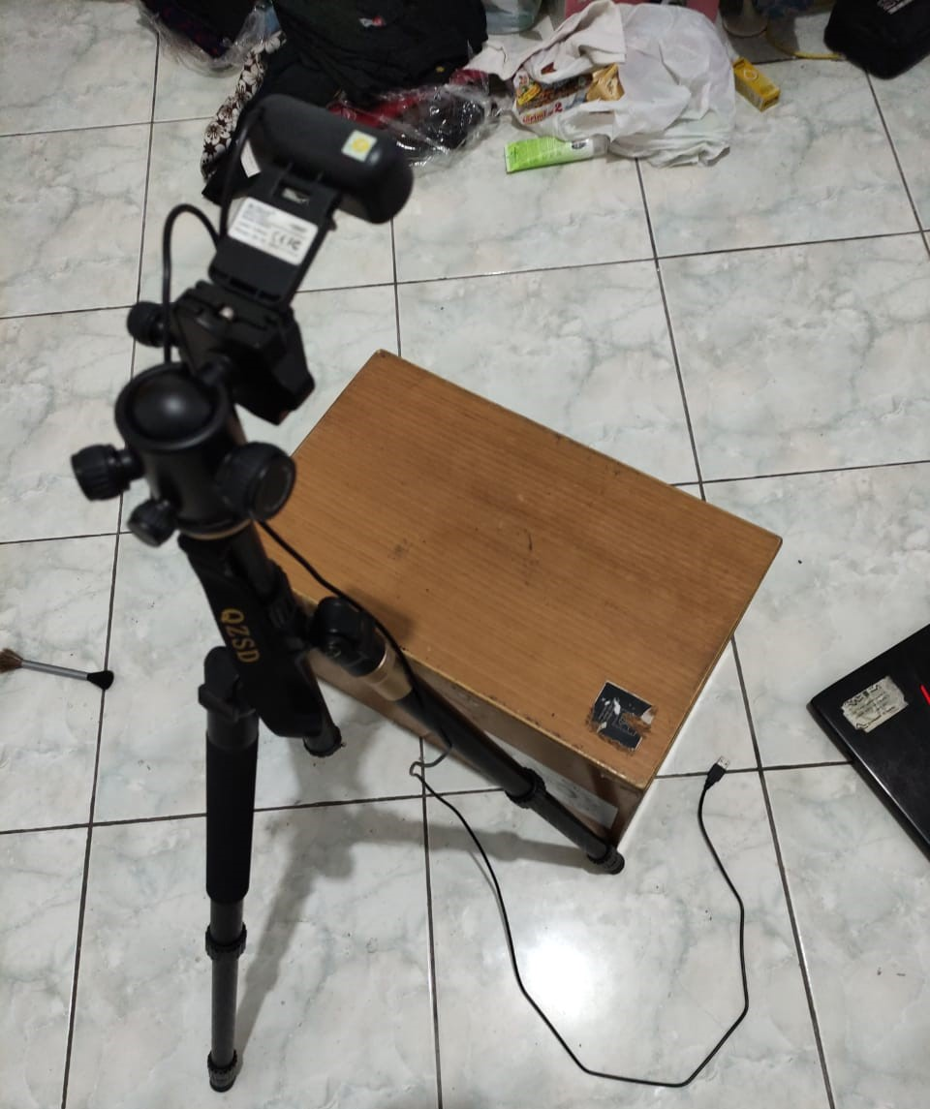
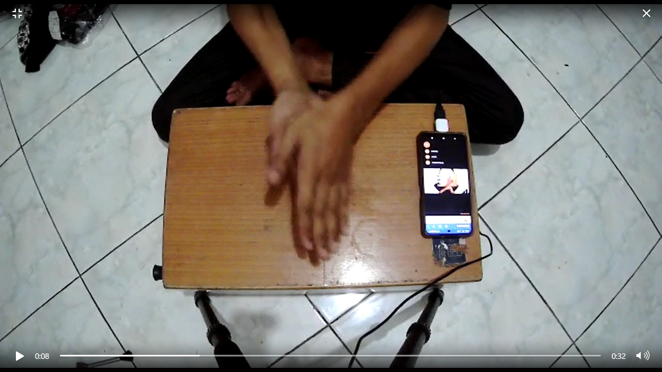
Metode Pengambilan Dataset Pribadi
Sumber : Dokumen Penulis

Slide 19
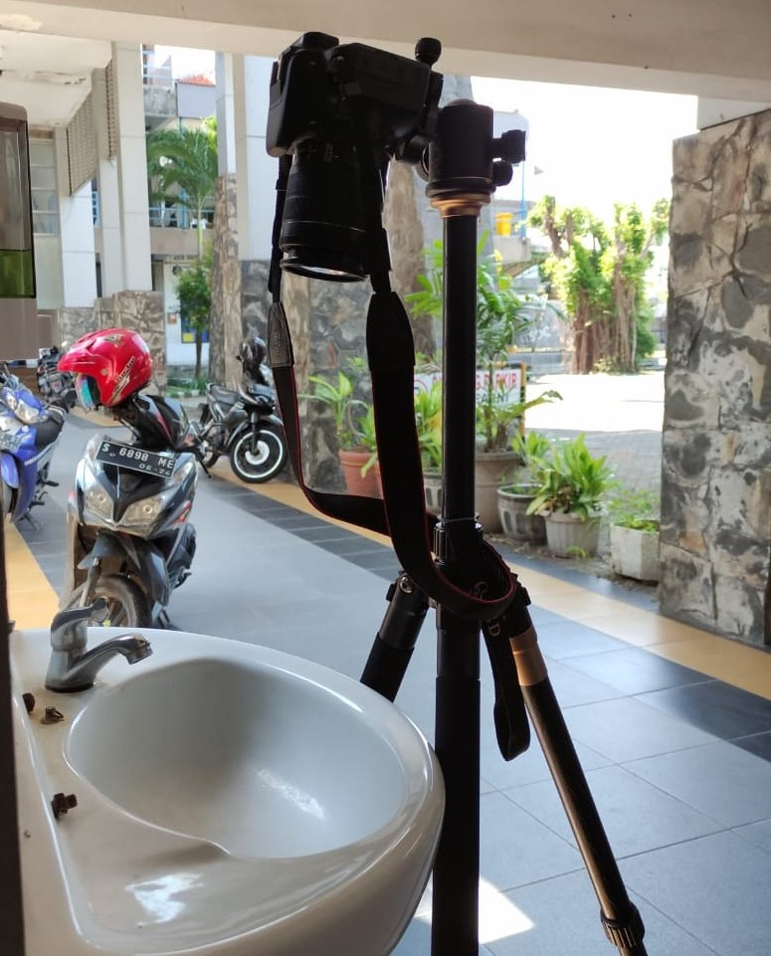
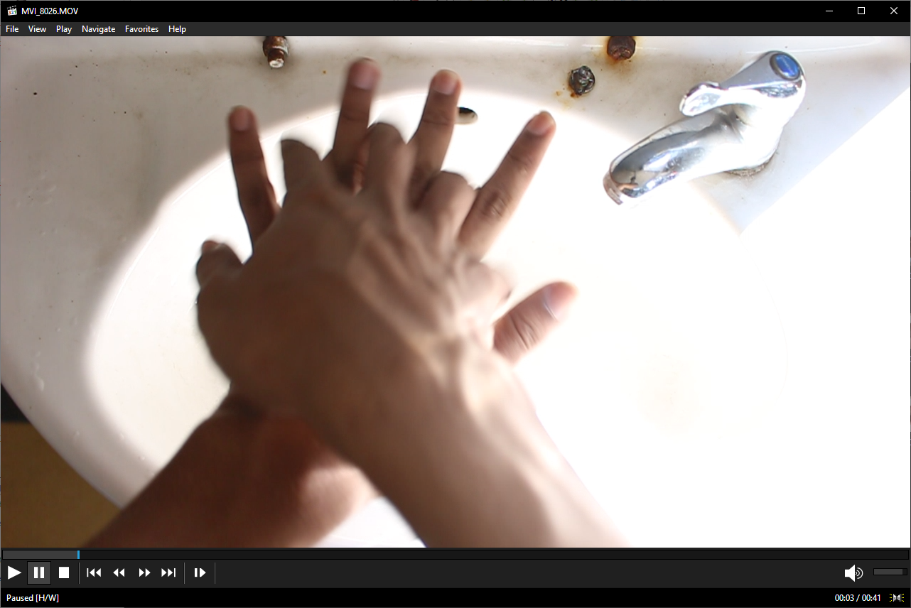
Metode Pengambilan Dataset Pribadi
Sumber : Dokumen Penulis

Slide 20
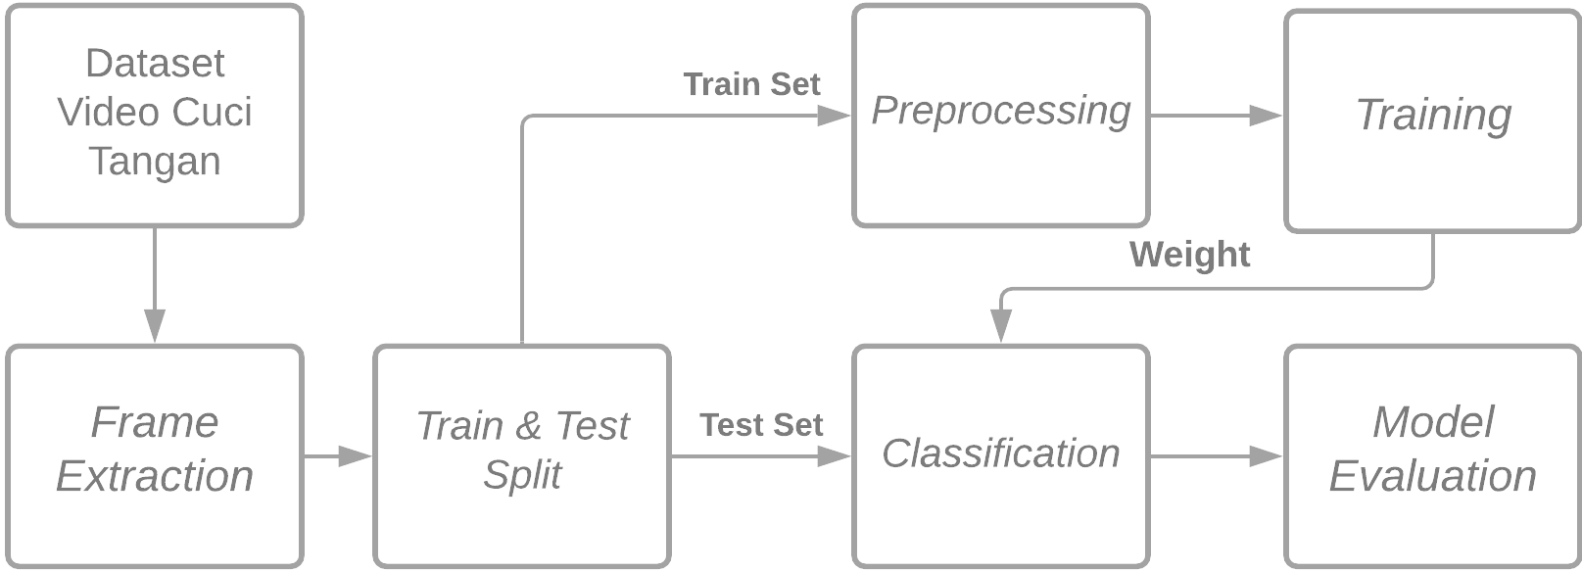
Metodologi Training
Sumber : Dokumen Penulis

Slide 21
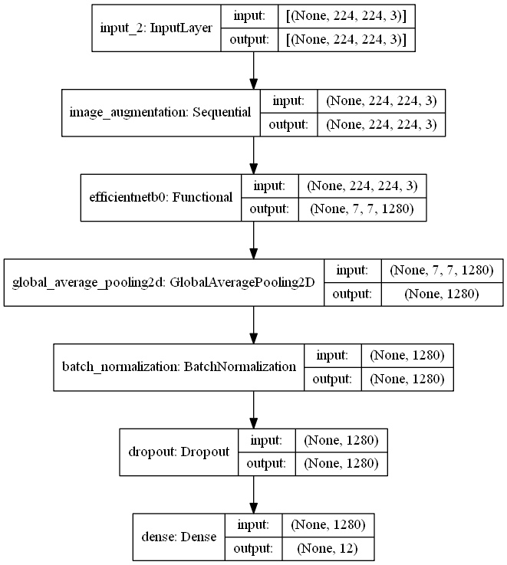
Struktur Model
Pada Sistem
Sumber : Dokumen Penulis

Slide 22
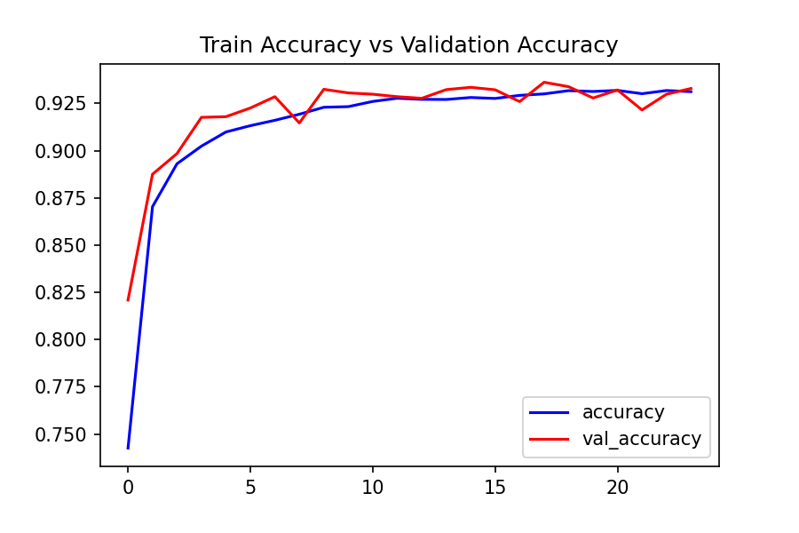
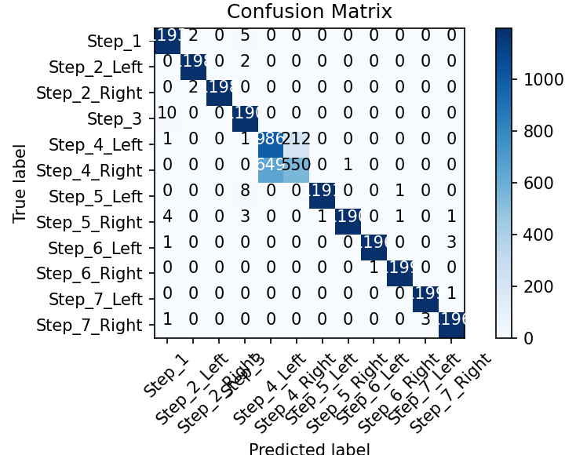
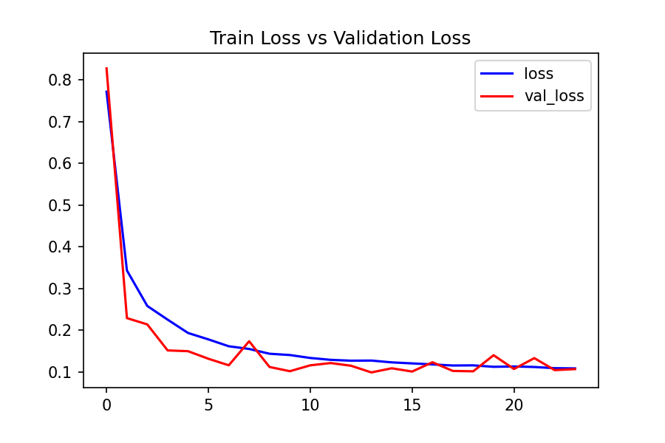
Evaluasi Training
(menggunakan test set)
Sumber : Dokumen Penulis

Slide 23
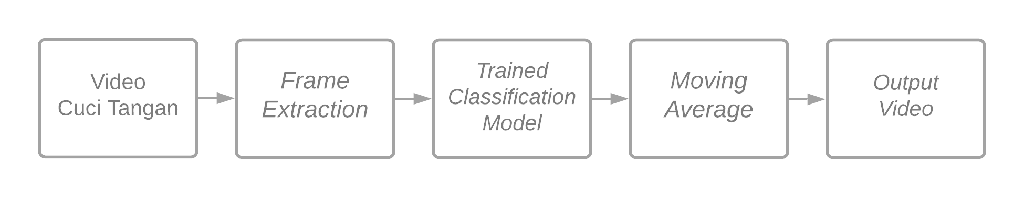
Metode Klasifikasi
Sumber : Dokumen Penulis

Slide 24
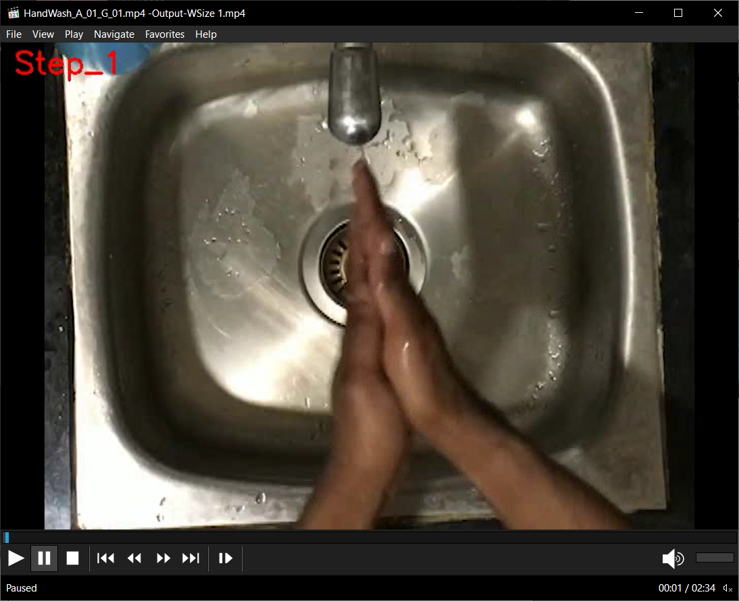
Contoh Hasil Klasifikasi
Sumber : Dokumen Penulis

Slide 25
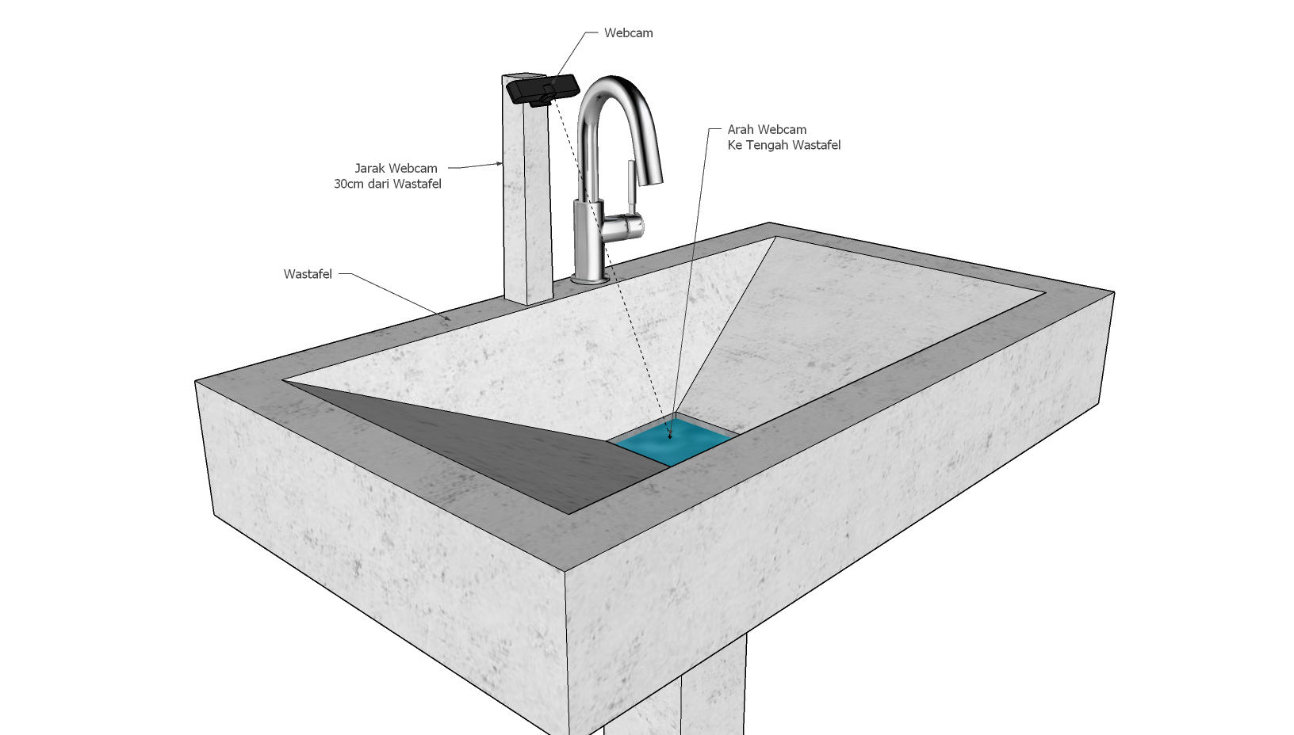
Gambaran Posisi Kamera Pada Penggunaan Sistem Ini
Sumber : Dokumen Penulis

Slide 26
Referensi
WorldOMeters. Coronavirus cases, 2021. URL https://www.worldometers.info/coronavirus/.
Qobliyatul Lina. Apa itu convolutional neural network?, 2019. URL https://medium.com/@16611110/apa-itu-convolutio nal-neural-network-836f70b193a4.
Mingxing Tan and Quoc V. Le. Efficientnet: Rethinking model scaling for convolutional neural networks, 2020.
real timeAR. Sample: Hand wash dataset, 2020. URL https://www.kaggle.com/realtimear/hand-wash-dataset.
Tokopedia. M-tech wb500, 2021. URL https://www.tokope dia.com/find/m-tech-wb500.

Slide 27
Referensi
Canon UK. Canon eos 100d, 2013. URL https://www.canon.co.uk/forhome/productfinder/cameras/digitalslr/eos100d/specification.html.
World Health Organization. Coronavirus disease (covid-19), 2020. URL https://www.who.int/emergencies/diseases/novel-coronavirus-2019.
Hallo Sehat. Kemenko pmk: Kesadaran cuci tangan pakai sa-bun meningkat tajam, 2021. URL https://www.antaranews.com/berita/1785433/kemenko-pmk-kesadaran-cuci-tan gan-pakai-sabun-meningkat-tajam.
Hallo Sehat. cara-cuci-tangan-yang-salah, 2020. URL https: //hellosehat.com/hidup-sehat/tips-sehat/cara-cuci-tangan-yang-salah.
Qizhe Xie, Minh-Thang Luong, Eduard Hovy, and Quoc V. Le. Self-training with noisy student improves imagenet classifica-tion, 2020.

Slide 28
Terima Kasih

